Slide 1
資料１
～水都大阪の取組み～
２０２０年１月２５日
水都大阪コンソーシアム

Slide 2
１．「水と光のまちづくり推進会議取組方針」・・・・・・・・・・・・・Ｐ１
・水と光のまちづくり推進会議 取組方針 （Ｈ29.1.24） ・・・・・・・・・・・Ｐ２
・水都大阪コンソーシアム（SOC）の役割・取組み ・・・・・・・・・・・・・・Ｐ３
２．２０１９年度の取組実績と２０２０年度の取組み（案）・・・・Ｐ５
・2019年度・2020年度の取組み ・・・・・・・・・・・・・・・・・・・・・・・・・・・・・Ｐ６
・舟運活性化、水辺・水上観光メニューの充実 ・・・・・・・・・・・・・・・・・Ｐ８
・水辺の誘客･にぎわいや魅力の創造 ・・・・・・・・・・・・・・・・・・・・・・・・Ｐ９
・ブランディング ・・・・・・・・・・・・・・・・・・・・・・・・・・・・・・・・・・・・・・・・・・Ｐ１１
３．（仮称）水都大阪ビジョン【骨子（案）】・・・・・・・・・・・・・・・Ｐ１３
・（仮称）水都大阪ビジョン【骨子(案）】・・・・・・・・・・・・・・・・・・・・・・・・・Ｐ１４

Slide 3
１．「水と光のまちづくり推進会議
取組方針」
１

Slide 4
水と光のまちづくり推進会議 取組方針（H29.1.24）
～水都大阪のめざす姿（2020年）～
◆水都大阪のめざすもの
◆取組みの3本柱
水と光の魅力にさらなる「広がり」と「厚み」を創出
多様な水辺関係者とのネットワークで推進
2020年まで
多くのプレイヤーの参画による民間ビジネスの創出
将来像
水の回廊を船が行き交い、
内外の人々が水辺に集い憩う
世界に類をみない水都の修景
Ⅰ 舟運
●新航路の開発や共同運航によ
る、魅力あるクルーズの造成
●船から見える景色を意識した水
辺の景観づくりや観光・ｸﾙｰｽﾞ
の拠点創出
●運航における安心・安全の確
保や、防災機能との連携 ほか
Ⅱ 水辺・水上観光ﾒﾆｭｰ
●「水都大阪×ﾅｲﾄｶﾙﾁｬｰ・ﾂｰﾘｽﾞﾑ」
●「水都大阪×スポーツ・健康」
●「水都大阪×エリア・拠点の魅力
（民間開発・投資と連携した水辺環
境づくり）」
●水辺の誘客につながる水都フェス
開催
・ライトアップ・遊歩道等の充実した基盤整備を輝かせる民間
ビジネス創出
・増加するインバウンドを見据え、水都の魅力を極め観光ﾌﾟﾚ
ゼンスを向上
◆次期ﾌｪｰｽﾞでの課題
◆基本コンセプト
水都大阪「再生」から「成長」へ
Ⅲ ブランディング
●世界第一級の水と光のまちのｲﾒｰｼﾞ発信（水都大阪の象徴となる風景の発掘発信）
●ﾒﾃﾞｨｱ等を通じた効果的な首都圏等でのＰＲ ほか
水都大阪コンソーシアム（ＳＯＣ）
＜構成団体＞
◆2020年の目標＜舟運利用者数＞
水都大阪の成長
経済界（大阪商工会議所・関西経済連合会・関西経済同友会）
行 政（大阪府・大阪市）
2015年度実績
７８万人
2020年度目標
１００万人
大阪観光局
大阪ｼﾃｨｸﾙｰｽﾞ
推進協議会
学識者
２

Slide 5
水都大阪コンソーシアム（ＳＯＣ）の役割・取組み
役割
～プランニングからアクションまでを公民一体となって実践～
◇これまでの成果を水都全体に応用・波及
◇総合力を発揮できるネットワーク・コーディネーター型の取り組み
◇公民で目標・ビジョン等を共有し実践
ＳＯＣを中心に
多様な水辺関係者と実践
ＳＯＣ
公民共通のプラットフォーム
企画立案機能
魅力創出の実践
規制緩和等に向けた調整
民間
具体的な水辺のビジネスの提案
水辺を意識した開発
行政
規制緩和
基盤整備
東西軸を中心とした水の回廊の魅力創出により
「船が行き交い、内外の人々が水辺に集い憩う世界に類をみない水都の修景」
３

Slide 6
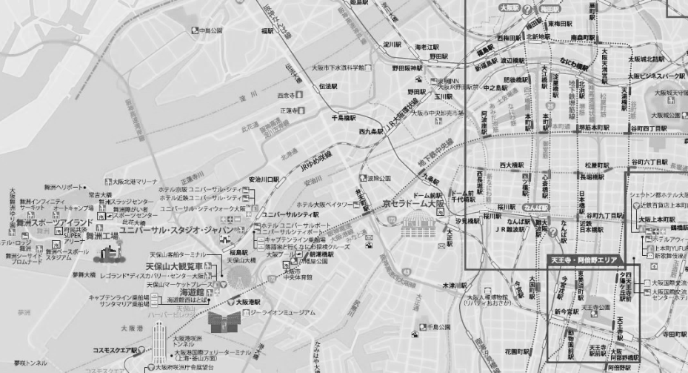
水都大阪の取組みを通じた
大阪のプレゼンスの向上、
まちづくり・経済（雇用・税収）への貢献
2020年に向けた
取組み概要
水都の魅力の「広がり」と「厚み」をめざし
取組みをステップアップ
2020年
☆多彩なｸﾙｰｽﾞの創出
大阪の主要観光地（ﾍﾞ ｲ・道頓堀・
大阪城等）が舟運でつながる など
☆水辺を楽しむｺﾝﾃﾝﾂの充実
☆国際的なﾌﾟﾚｾﾞﾝｽの向上
☆個性が磨かれにぎわいと
活気に溢れた水辺拠点形成
2020年
☆多彩なｸﾙｰｽﾞの創出
大阪の主要観光地（ﾍﾞ ｲ・道頓堀・ 大阪 城等）が舟 舟運でつながる など
☆水辺を楽しむｺﾝﾃﾝﾂの充実
☆国際的なﾌﾟﾚｾﾞﾝｽの向上
☆個性が磨かれにぎわいと活気に溢れた
水辺拠点の形成
◇広がり
水辺の拠点・観光資源をつなぐほか、ベイエリアや淀川舟運の胎動と連携によるﾈｯﾄﾜｰｸ形成を通じ、水都大阪の魅力に「広がり」を創出
◇厚み
水辺に点在する観光・文化施設等との連携や、ライトアップなどの光景観を活かしたナイトカルチャーなど、水都大阪の魅力に「厚み」を創出
水の回廊
2019年
◆舟運や観光コンテンツの充実と
アクションの実践
◆大阪のおもてなし空間創造に向けた
取組み
ﾍﾞｲｴﾘｱ
2018年
◆ベイエリアの動向を見据えた水の東西
軸・回廊のﾎﾟﾃﾝｼｬﾙ・課題の洗い出し
◆商品化に向けたプランニングとトライ
アルの実践
2017年
◆民間のｱｲﾃﾞｱ・ﾉｳﾊｳを活用した舟運創造と舟運拠点化
◆水辺に集い憩うにぎわいや魅力の創造・発信
◆水辺のプレイヤーとの関係構築 などの取り組み
４

Slide 7
２．２０１９年度の取組実績と
２０２０年度の取組み（案）
５

Slide 8
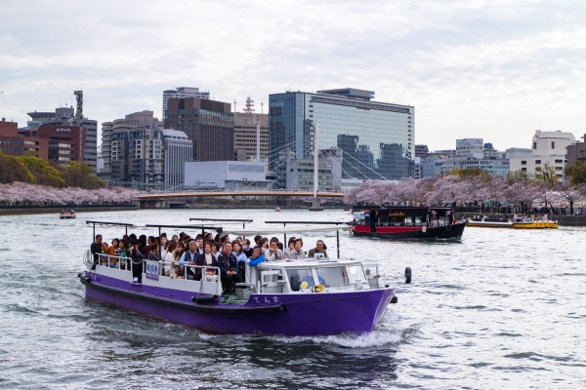
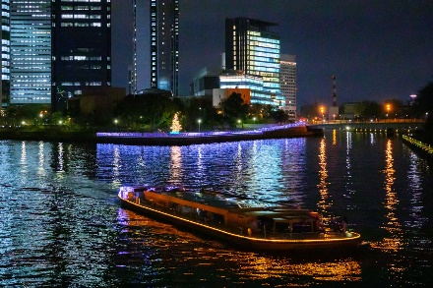
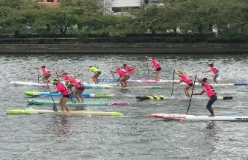
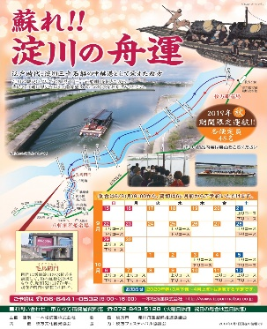
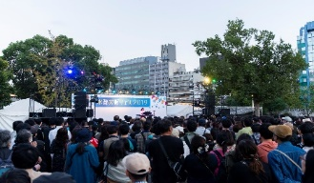
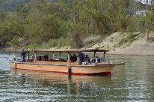
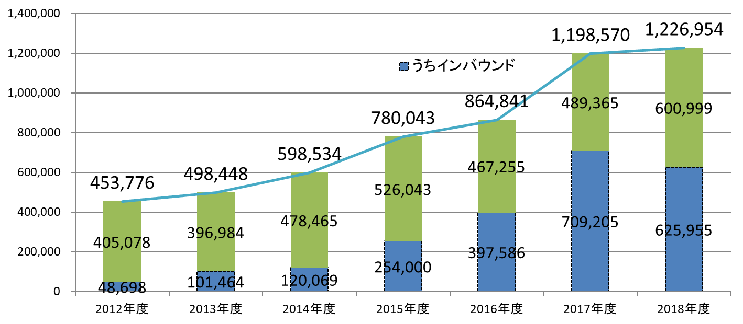
■ ２０１９年度・２０２０年度の取組み
2019年度
主な取組み
●舟運事業者や拠点事業者等の多様な関係者とのネットワークの下、水都大阪に「広がり」と「厚み」を創出
●水都大阪フェスの開催や、各水辺エリアの特徴を活かし、舟運と連動したにぎわいや魅力づくりを推進
●大阪の都市魅力として、水都大阪の価値を高め、ブランドとしての水都大阪のイメージを国内外に浸透させ、国際的な観光プレゼンスの向上を目的に各種事業を実施
大川さくらクルーズ
光の中之島クルーズ
水都大阪フェス
水辺のまちあそび
淀 川 舟 運
（人）
成 果
2018年度は2012年度に比べ約2.7倍に増加
●イベントとの連携等により多数の方々に船で水都を体験 （水都CRUISE、光の中之島クルーズ ほか）
●水辺の主催イベントに多数の方々が参加 （水都大阪フェス2019、水辺のまちあそび ほか）
●ツーリズムEXPOジャパン2019大阪・関西に水都ブースを設置（国内外旅行会社との商談、ＶＲ動画視聴 ほか）
６
河川クルーズ乗船者数の推移

Slide 9
■ ２０１９年度・２０２０年度の取組み
課 題
●水の回廊・東西軸の水辺拠点をつなぐ・周遊する日常的なクルーズの充実
●府民市民をはじめ、世界中の人々に「水都大阪」を幅広く知ってもらうためのブランディングの強化
●構成団体の役割や関係機関との連携など「公民共通のプラットフォーム」機能を活かした取組みの充実
2020年度
2019年度各事業の発展と、
水都大阪の成長のためのコンセプト等の確立
継続的・発展的な取組み
水都大阪の成長への取組み
●舟運活性化や水辺の賑わいづくりに向けた継続的・発展的な取組みを通じた民間ビジネスを創出
●民間事業者のアイデア、ノウハウを活かした舟運・観光メニューを創出し、舟運の活性化を促進
●舟運と連携した、新たな水辺利活用を促進
●エリアコンセプトの作成、舟運利用者の利便性向上及び舟運活性化など、魅力溢れる水都大阪の実現につながる仕組みや仕掛けづくり
●2025年開催の万博やＩＲを見据えたベイエリアや淀川舟運と水の回廊のネットワークの形成に向けた支援と検討
７

Slide 10
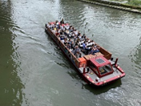
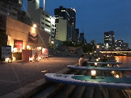
■ 舟運活性化、水辺・水上観光メニューの充実
舟運事業者や拠点事業者等の多様な水辺関係者とのネットワークの下、水都大阪に「広がり」と「厚み」を創出
＜２０１９年度の取組実績＞
舟運創造・活性化推進事業
●水都大阪フェス2019（10/13）時に行ったスタンプラリー
「水都CRUISE」として、無料で乗船できる船の運航と、拠点と
なる船着場でのにぎわいづくりを実施 （乗船 約2,900名）
●舟運及び船着場活性化のために各種事業を実施
・八軒家浜水辺の憩いの広場 2019年 3/24～4/15
・南天満公園水辺のさくら回廊 2019年3/30～4/7（来場 1,835名）
・水辺のサンセットモヒート@GANGI 7/18～8/31の木金土（501名）
・天満橋水上たこ焼きバー＠八軒家浜 8/21～25、30～9/1（乗船 102名）
・水辺の朝ごはん 9/20～22（はちけんや体操、フードトラック、薪能、手旗応援）
・八軒家浜今昔物語 10/5、6（三十石船乗船 122名）
・ほたるまち水辺の一軒屋台との連携
8/17～10/27の土日祝（10/22除く）
●ナイトクルーズの活性化を図るために、「中之島にぎわいの森づくり（大阪府事業）」と
連携し、シンボルツリー（通称：ドリカムツリー）に電飾等を設置
光の中之島クルーズ（12/6、7、13～25）が運航
２．舟運基盤整備推進事業
●大阪府を中心に、GPSを活用した航行の把握調査を実施し、その結果を水都大阪
コンソーシアムが参画する都市整備部河川室が事務局の水上交通の安全と振興検討
委員会（エリアワーキング部会、安全検討部会、情報共有体制部会）に諮り、効果的な
安全対策を検討
●具体的な活動方策をまとめた「（仮称）水都大阪ビジョン」の策定に向け作業中
～２０２０年度の取組み（案）～
＜方針＞
民間のアイデアやノウハウを活かし、より多くの
国内外の人々に乗船の機会をつくる取組み
関連イベントや水辺拠点の事業者との連携によるコンテンツの充実（厚み）
ベイエリアや淀川舟運との連携など、水の回廊のポテンシャルの拡大に向けた検討（広がり）
＜具体的な取組み＞
１．舟運創造・活性化推進事業
●水都大阪フェス等開催時に多くの船を運航
●多彩なクルーズ及び水辺のアクティビティ創出
●ドリカムツリーを装飾により水都のランドマークと
して周遊するナイトクルーズの造成を創出
２．舟運基盤整備推進事業
●舟運活性化や利用者の利便性向上に向けた
多くの事業者が参画したクルーズ運航の枠組
みの検討
【水都ＣＲＵＩＳＥ】
【サンセットモヒート】
【八軒家浜今昔物語】
８

Slide 11
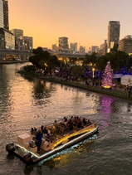
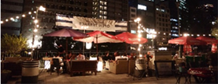
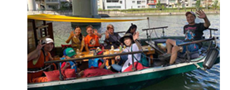
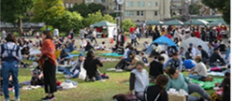
■ 水辺の誘客・にぎわいや魅力の創造
水都大阪フェス等の開催や、各水辺エリアの特徴を活かし、舟運と連動したにぎわいや魅力づくりを推進
＜２０１９年度の取組実績＞
１．水都大阪フェス2019（9/20～10/13）開催事業
●キックオフイベントであるSUP世界大会(9/20～22）と
連携し、「水都大阪」を世界に発信（来場 約8,000名）
●10/13のメインイベント（10/12は台風のため中止）
では、無料乗船できる船や徒歩で５つの船着場を
巡る「水都CRUISE」や、中之島芝生公園でのヨガ、
ウォーターアートなど体験型プログラムやステージ
イベントを実施（来場 約20,000名）
２．水都大阪を象徴する親水空間（中之島公園）のにぎわいの定常化に向けた
「水辺のまちあそび」の実施
●民間ビジネスの参画を促進するため、3年間（2018～2020年度）継続実施の2年目
●水辺の憩い空間となるオープンテラス（6～9月）、多様な民間事業者誘致による食・文化・
健康・スポーツ体験等のイベントやアクティビティを実施（6～11月）
●水辺のにぎわいと連動したクルーズ(ワインクルーズ、クルーズ＆ヨガ他）を実施
●今年度初の取組みとして、「船からみる、中之島界隈の近現代建築巡り」や、「ピクニック事
業」（公共空間の継続的活用をめざし、9～11月の土・日・祝に芝生広場で実施）、「みず
べのひるね」、事業者による合同イベント「みずべのよるあそび」他を実施。
【実施日数 オープンテラス109日、イベント等34日、計143日(延）、 来場 約40,000名】
～２０２０年度の取組み（案）～
＜方針＞
舟運と連動した水辺の魅力の結集
新たな水辺利活用エリアの開拓
民間ビジネスを巻き込んだ水辺の魅力向上
＜具体的な取組み＞
１．水都大阪フェス開催事業
●水都大阪を紹介する催しやブースと合わせて、
東西軸を結ぶクルーズなど舟運を利用した企画
と連携し、より水都大阪に親しんでいただける
事業を展開
２．人々が集い憩う親水空間（中之島公園）の
にぎわいの強化「水辺のまちあそび」
●2018年１月に行ったプロポーザル方式による公募
事業の3年計画の3年目として以下の取組みを実施
・中之島公園の親水空間の象徴としてのイメージ
定着
・舟運の創出や「水都大阪フェス」と連携した事業
展開
・多くのプレイヤーの参画による民間ビジネスの
創出
【水都大阪フェス2019】
【オープンテラス】
【中之島周遊クルーズ】
【芝生広場でのイベント】
９

Slide 12
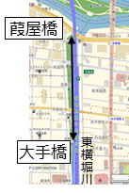
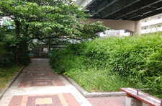
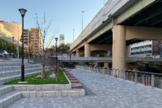
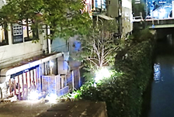
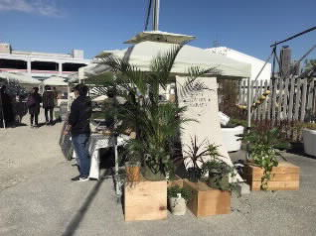
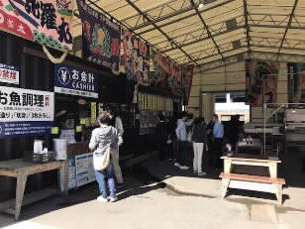
■ 水辺の誘客・にぎわいや魅力の創造
水都大阪フェス等の開催や、各水辺エリアの特徴を活かし、舟運と連動したにぎわいや魅力づくりを推進
＜２０１９年度の取組実績＞
３．東横堀川周辺の魅力向上
●地先利用促進のため、沿川の店舗等のニーズを把握する意向調査を実施予定【２年目】
大手橋～葭屋橋で実施 （１年目の2018年度は農人橋～大手橋）
●地先利用（社会実験）の実施
【東横堀緑道（本町橋BASE北側公園）・護岸工事2019年度完成】 【地先利用（本町橋BASE対岸）】 【意向調査範囲】
４．中之島ゲート利活用促進事業
●サウス地区において社会実験として中之島漁港への誘客による中之島ゲートの利活用
を継続（2020年3月末で社会実験終了）
●海と川の結節点としての可能性を調査予定
～２０２０年度の取組み（案）～
＜具体的な取組み＞
３．東横堀川周辺の魅力向上
●本町橋BASEの舟運と連携したにぎわいづくり
2020年度開業予定のにぎわい創造拠点と連携
●地先利用に関する意向調査【3年目】
農人橋以南、長堀通近辺を予定
●アドバイザー会議
調査結果等をもとに、地先利用における今後の
推進方策等を検討
４．中之島ゲート利活用促進事業
●ノース地区と連携したサウス地区の暫定活用
●社会実験事業終了後のサウス地区の事業化検討
before
after
【中之島漁港イベント
フード・ラバーズ・マーケット】
【中之島漁港】
１０

Slide 13
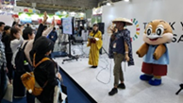
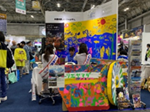
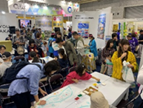
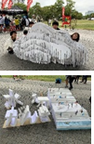
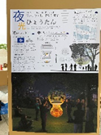
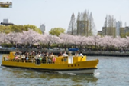
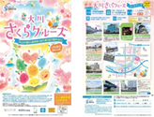
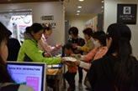
■ ブランディング
大阪の都市魅力として、水都大阪の価値を高め、ブランドとしての水都大阪のイメージを国内外に浸透させ、国際的な観光プレゼンスの向上を目的に各種事業を実施
～２０２０年度の取組み～
＜方針＞
大阪観光局等と連携した効果的なプロモーション実施
ビジネスマッチングを視野に入れた観光商品企画
＜具体的な取組み＞
１．ブランディング促進事業
●動画を活用した水都大阪の景観再発見、
新体験（VR)
●ツーリズムEXPOジャパン（2020年10月沖縄開催）
での水都大阪のPR ●関西の各大学と水都大阪PR展開の検討
●メディア展開（テレビ・ラジオ・雑誌等との連携）
●アートをキーにした情報発信
●ＳＮＳを活用した情報発信
２．次世代啓発事業
●大川さくらクルーズ小学生無料乗船企画
＜２０１９年度の取組実績＞
１．ブランディング促進事業
●VR水都大阪クルーズ体験
MRO旅フェスタ（石川県産業展示館 189名）
ツーリズムEXPO（インテックス大阪 143名）
●クルーズ動画制作（プロモーションビデオ・VR)
●「ぐるっとマップ」改訂版作成（予定）
●水都大阪フォトコンテスト
（募集4/25～6/12、1,123件応募、表彰20作品）
●水都大阪フェスでのキースケープ（モニュメント）設置
５大学（大阪市大、大阪府大、関大、近大、立命大）の
研究室と連携し、試作品を作成、仮設置
●ＳＮＳを活用した日常の情報発信
Facebookによる発信：9月 15回、10月 31回、11月 8回
Twitterによる発信：9月 24回、10月 40回、11月 14回
２．次世代啓発事業
●大川さくらクルーズ小学生無料乗船企画
（2020年3～4月実施予定）
（2019年3～4月実績：6,409名 前年比352名減）
【ツーリズムEXPO２０１９】
【５大学キースケープ】
【さくらクルーズ】
１１

Slide 14
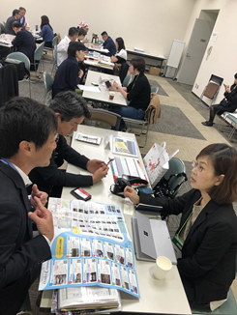
■ ブランディング
大阪の都市魅力として、水都大阪の価値を高め、ブランドとしての水都大阪のイメージを国内外に浸透させ、国際的な観光プレゼンスの向上を目的に各種事業を実施
～２０２０年度の取組み～
＜具体的な取組み＞
３．観光化支援事業
●国内外の商談会へ参加し、旅行会社とのコンタクト
を開拓、維持
●舟運事業者と定期的に情報交換の機会を持ち、
速やかに新商品などの情報を収集
●各社の新商品（特に外国人の利用に適した
商品）の情報を英語化し、メールで配信
＜２０１９年度の取組実績＞
３．観光化支援事業
● 初の大阪開催となったツーリズムEXPOジャパンなど各種商談会に参加し、国内外の
旅行会社等に舟運をはじめとする水都大阪のPRを行うとともに相手方のニーズの
聞き取りを実施
● 上記商談会に活用するため、2018年度に作成した
「船のカタログ」の英語版を作成
● ワールドマスターズゲームズ2021関西の組織委員会が募集
する、着地型商品の企画募集枠（1枠）へ舟運商品を推薦す
るため舟運事業者への公募を行い、一商品を選定
【Visit Japan Travel Mart 商談会】
１２

Slide 15
3.(仮称)水都大阪ビジョン【骨子（案）】
１３

Slide 16
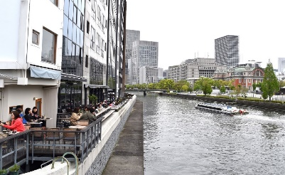
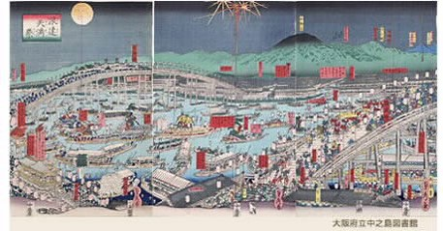
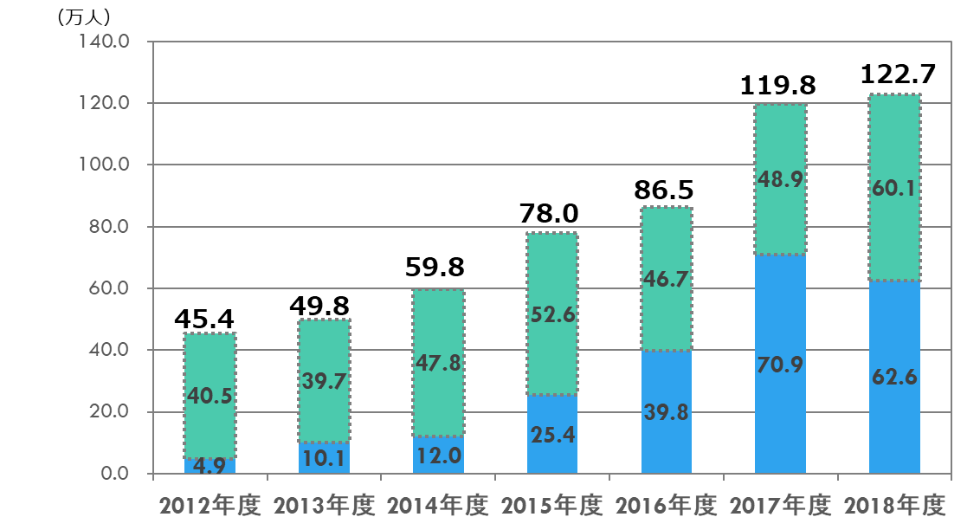
(仮称)水都大阪ビジョン【骨子(案)】1/2
目標（水都大阪を将来に渡って引き継いでいくために…）
①歴史と文化に培われた水都大阪を次世代につなぐ ②エンターテインメント性あふれる四季折々のにぎわい空間の創出 ③水都大阪の魅力を全世界に発信
〇水都大阪の再生
2001年に「水都大阪の再生」が国の都市再生プロジェクトに採択。
2004年のとんぼりリバーウォーク、2009年の水都大阪シンボルイヤーにオープンした八軒家浜の整備をはじめ、水の回廊沿いの遊歩道、船着場及び橋梁・護岸のライトアップ等のハード整備、水都大阪フェス等のソフト事業を展開し、水都に相応しい水辺を活用した魅力づくりを推進。
規制緩和による河川空間でのにぎわい拠点の創出のため、準則特区として大阪市内８箇所を指定（2011年全国初 八軒家浜）。
北浜テラスをはじめ水辺における取組みは、全国に先駆けた内容で、新しいことに挑戦する姿勢で実施してきており、水辺活性化のトップランナーとして評価を受けている。
2013年からは民主導の都市魅力創造・まちづくりの推進を担う組織である「(一社)水都大阪パートナーズ」が事業を開始(～2017年3月)。
〇水都大阪の成長
水都大阪の再生から成長に向け、2017年に府市経済界からなる官民一体のプラットフォームとして「水都大阪コンソーシアム」を設置。
舟運をはじめ観光メニューの充実や、多彩な魅力
空間の形成で水辺のにぎわいを創出するとともに、
「水都大阪」ブランドの確立に努める(乗船者数
100万人の目標達成)。
＜水都大阪の歴史＞
古くは飛鳥時代に難波津と呼ばれた港が、大陸・諸国との交易拠点として栄えた。遣唐使もここより大陸をめざし出港した。
近世には、豊臣秀吉が大阪城築城に併せて東横堀川など数多くの堀川が開削。船場を中心に「水の都」と呼ばれる原形ができ、「天下の台所」を支える重要な役割を担った。
大正後期から昭和初頭にかけて大阪は「大大阪」と呼ばれ、中之島、北浜、船場一帯は、近代大阪の重厚な都市景観を形成した。
戦後は、モータリゼーションの発達で、川や堀が埋め立てられ、多くの橋も撤去された。また、地下水汲み上げにより、低地だった地盤がさらに低下したことで、度重なる水害が発生。対策として防潮堤が設置されたが、コンクリート護岸が水辺と陸を分断したため、人々は水辺への関心を失っていった。
さらに、高度経済成長とともに、急速に拡大した経済活動と人口増加により、生活排水や工場排水が河川に
流れ込み、水質が悪化した
ことで、ますます人々の 生
活から水辺が遠のいていった。
（参考）北浜テラス
（参考）浪速天満祭 貞秀画、1859年
河川クルーズの舟運利用者数の推移
〇取組みの成果
舟運利用者の2018年度実績(約123万人,うちインバウンドは約63万人)は、2012年度に比べ、約2.7倍(インバウンドは約12.9倍)に増加。
船着場発着回数の2018年度実績(約4.5万回)は、2012年度に比べ、 約2.4倍に増加。
近年インバウンドは急増(2018年来阪者約1,142万人)している。
〇更なる成長・飛躍のために
舟運利用者数の増加など ‘量’を求める施策と交通アクセスの利便性向上や安全・安心、エコを意識した「スマート水都大阪」の実現など ‘質’の追求を両立させる。
下段：インバウンド

Slide 17
(仮称)水都大阪ビジョン【骨子(案)】2/2
【水都大阪の将来像】
＜世界に類をみない第一級の水都の創造＞
● 世界の多くの人が水都といえば大阪を思い起こす魅力ある空間の創出
● 安全・安心、エコを意識した持続可能な水都大阪の確立
更なる成長 ⇨ 飛躍
推進方策
１ 回遊性の向上と舟運基盤の充実 | 多様な航路実現のための基盤整備の充実
２ 舟運利用者の増加策と利便性向上 | 他の交通機関等との接続性向上、待合・案内機能の充実とクルーズ予約システムの構築
３ 安全・安心の水都大阪の確立 | 安全航行の確立に加え、水辺の夜間利用を含む安全・安心対策の充実
４ シンボル空間の創出とにぎわいづくり | 水都大阪と言えば思い浮かべるシンボリックな空間の創出とにぎわいづくり
５ 各エリアの活性化と主要拠点との回遊性向上 | 民間ビジネスを活かし、各エリアの魅力と舟運を合わせたつながりを創出
６ ブランディング、広報・プロモーションの充実 | 水都大阪を象徴する国内外の人々に響く魅力的な風景（キー・スケープ）を発信し、ブランディングにつなげる
７ 水の回廊からベイエリア・淀川への拡がり | 水の回廊とベイエリア・淀川の水辺拠点を繋ぐ・周遊する日常的なクルーズの充実
８ 環境の保全 | 水辺のごみや騒音を低減し、より親しみやすい空間の創出と舟運のエコ化推進
基本コンセプト
Ⅰ 舟運のさらなる活性化を推進
Ⅱ 安全・安心な水都大阪
Ⅲ 水辺・水上観光メニューの拡大
Ⅳ 民間ビジネスの創出
Ⅴ ブランディングの強化
目標達成に向けた推進体制の検討
● プラットフォーム機能・企画調整機能を備えた水都
大阪の専門組織
● 舟運活性化・ブランディング等を、専任で考える組織
推進方策を反映
主な取組み
(１) 水辺拠点のにぎわいづくり | ・大阪城港、本町橋BASEの整備 ・新たな船着場や水辺拠点の整備
(２) 水都大阪のシンボル空間の創造 | ・中之島の開発等と連動した回遊性の向上 ・シンボルモニュメントの整備
(３) 安全な航行ルールの確立 | ・安全システムの構築 ・安全航行推進体制の充実・強化
(４) 万博に向けたスマート水都大阪の実現 | ・チケットレス化、ICT・GPSの活用、MaaSの導入 ・新エネルギー船を使ったクルーズの造成 ・川と海の結節点の整備・活用
経済界
行政
学識
めざすべき成長目標
＜概ね2025年度までを目途＞
●乗船者数300万人(2018年度 約200万人※含むベイエリア)
●満足度の向上

Slide 18
(仮称)水都大阪ビジョン【骨子(案)】参考資料
これまでの取組み経過
年度 |  | ~ 2004 | 2005 | 2006 | 2007 | 2008 | 2009 | 2010 | 2011 | 2012 | 2013 | 2014 | 2015 | 2016 | 2017 | 2018
ハード | 船着場
 | 水辺の拠点 空間
 | ライトアップ
 | みどり あふれる 遊歩道
ソフト | 水都ﾌｪｽ等
 | 舟運・ にぎわい創出
体制 等
■大阪ドーム千代崎港
■八軒家浜船着場
■大阪国際会議場前港（再整備）
■若松浜船着場
■本町橋船着場（本整備）
■大阪城港
（基本設計）
■大阪ドーム岩崎港
■大阪市中央卸売市場前港
■福島港
■ローズポート
■とんぼりリバーウォーク（湊町～太左衛門橋完成）
■中之島公園（再整備）
■とんぼりリバーウォーク（全体完成）
■北浜アー
ト空間
■ほたるまち
■中之島バンクス
■中之島GATE
■若松浜(中之島LOVE CENTRAL)
■川の駅はちけんや
■水晶橋
■淀屋橋・大江橋・錦橋
■中之島ガーデンブリッジ
■鉾流橋
■栴檀木橋
■難波橋・天神橋
■玉江橋・堂島大橋・天満橋
護岸ライトアップ 大川・堂島川
■天満天神の森
■ 木津川遊歩空間
（トコトコダンダン）
■若松浜遊歩道
■水都大阪
2009
■水都賑わい創出ﾌﾟﾛｼﾞｪｸﾄ2010
■水都大阪2015ﾌﾟﾚ事業
水辺のまちあそび
大阪水辺バル
■水都大阪2015
ｼﾝﾎﾞﾙｲﾔｰ
水都大阪フェス
平成OSAKA天の川伝説
■アクアライナー就航（1983～)
■河川敷地占用許可準則緩和（民間占用可能）
■中之島リバークルーズ就航
■落語家と行くなにわ探検クルーズ就航(2003～)
■大川さくらクルーズ就航（2009～)
■中之島GATE社会実験開始
■大阪城御座船
就航
■とんぼりリバークルーズ就航
■とんぼりリバーウォーク民間運営開始
■アクアmini就航
■川の駅はちけんやオープン
■河川敷地占用許可準則緩和
■北浜テラス
川床設置開始
■中之島BANKS
オープン
■中之島LOVE CENTRAL
オープン
■とんぼりリバーウォークのイベント等社会実験開始
■中之島公園“R”、“GARB”ｵｰﾌﾟﾝ
■中之島GATEﾉｰｽﾋﾟｱ
ｺｰﾗﾙｷｯﾁﾝｵｰﾌﾟﾝ
■大阪周遊パス（2001～)
中之島にぎわいの森づくり
■「水都大阪の再生」が国の
都市再生プロジェクトに採択(2001)
■水と光のまちづくり推進会議
水都大阪パートナーズ ――――――――
水都大阪オーソリティー
■水と光のまちづくり推進会議
水都大阪コンソーシアム
■水都大阪2009実行委員会――
■水都大阪推進委員会――――

